Slide 1
Kansarmoede en ouderbetrokkenheid
Voorstelling draaiboek 24 maart 2015

Slide 2
Voor iedereen de juiste richting

Slide 3
Na 50 jaar mpi zonneken gaan we samen op weg naar vernieuwing. Met mpi kompas verandert niet alleen de naam, maar creëren we ook een nieuw aanbod. Voor iedereen de juiste richting, waarin het kind centraal staat. www.mpikompas.be
Uw kind, een gedeelde zorg

Slide 4
mpi zonneken – school voor buitengewoon onderwijs
Aanbod voor kinderen van 2,5 tot 13 jaar met een mentale beperking, eventueel in combinatie met een motorische beperking:
Type 1
Type 2
Type 4
Auti-afdeling

Slide 5
mpi kompas - aangepast aanbod voor elk kind
Aanbod voor kinderen van 2,5 tot 13 jaar met een speciale nood:
Basisaanbod
Type 2
Type 9 : kinderen met ASS met of zonder mentale beperking

Slide 6
Kansarmoede op school
Kansarmoede werd onder de loep genomen : de meerderheid van onze leerlingen vallen onder deze noemer.
Ouderbetrokkenheid verliep moeizaam
Nood aan professionalisering van het personeel : hoe kansarmoede herkennen en hoe ermee omgaan.
Op zoek naar netwerking : samenlevingsopbouw
Opstellen van een draaiboek met acties rond ouderbetrokkenheid

Slide 7
Draaiboek
Opzet:
Activiteiten van de klas/school afstemmen op de kansarme ouder, met het doel meer ouders en leerlingen te bereiken en de kwaliteit van de betrokkenheid te verhogen
Nood aan professionalisering van het kleuterteam inzake onderwijsgerichte opvoedingsondersteuning, zodat elke begeleider bewust kan omgaan met de sociale en culturele realiteit van de leerlingen.

Slide 8
Draaiboek - ontstaan
Vanuit concrete situaties distilleerden wij knelpunten tussen school en ouders. Het draaiboek lijst deze knelpunten op.
Het draaiboek voorziet:
acties gericht op het kind
en acties gericht op de ouder(s)

Slide 9
Situatie: ouders komen niet naar het oudercontact
Acties gericht op het kind
Oudercontact wordt aangekondigd met een brief met tekeningen.

Slide 11
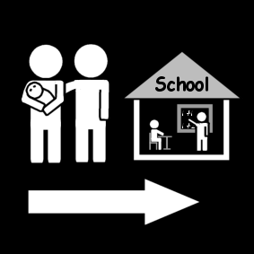
Uur
Oudercontact
Kinderopvang
Datum
Koffie en gebak
Brieven worden ook vertaald naar het Arabisch, Frans, Turks...

Slide 12
Situatie: ouders komen niet naar het oudercontact
Acties gericht op het kind
Leerkracht overloopt de brief met de leerling. Samen kleven ze de brief in het heen- en weerschriftje.
Leerkracht vertelt dat de kinderen spelletjes mogen komen spelen.
Leerlingen knutselen zelf een uitnodiging.

Slide 13
Situatie: ouders hebben niet gereageerd op de brief van het oudercontact
Acties gericht op de ouder(s)
Stap 1: Leerkracht schrijft herinnering in het schriftje in eenvoudige, duidelijke en beleefde taal

Slide 14
Situatie: ouders hebben niet gereageerd op de brief van het oudercontact
Acties gericht op de ouder(s)
Stap 2: Leerkracht neemt telefonisch contact op met de ouders, rekening houdend met de thuistaal, achtergrond, woonplaats. De leerkracht communiceert eenvoudig, duidelijk en beleefd.
Stap 3: eventueel voorstel voor een aangepast uur of andere dag

Slide 15
Het oudercontact zelf
Zorgen voor een warm onthaal. De ouders worden ontvangen aan de deur. Er wordt een drankje en dessertje aangeboden.
Er loopt constant een diavoorstelling.
Er wordt kinderopvang en animatie voorzien, ook voor broers en zussen
Er wordt voldoende tijd uitgetrokken voor het gesprek over elk kind.
Ook therapeuten, psychologen, CLB, directie zijn aanwezig.
Formulieren voor studietoelagen worden samen met de ouders ingevuld.

Slide 16
Ouders zijn toch niet geweest naar het oudercontact
Ouders die niet geweest zijn, worden opgelijst.
Er wordt opnieuw telefonisch contact opgenomen door de teamverantwoordelijke met een voorstel voor een nieuwe afspraak of een huisbezoek.
Indien dit ook nog niet lukt, wordt er contact opgenomen met het CLB om verdere acties te ondernemen.

Slide 17
Evaluatie van het oudercontact
Leerkracht schrijft een korte neerslag van het oudercontact in het leerlingendossier.
Leerkracht zorgt dat de afspraken gemaakt met de ouders, worden opgevolgd.
De leerlingen krijgen een brief om het oudercontact door de ouders te evalueren. Het is een eenvoudig document waarop ze een score kunnen noteren.

Slide 18
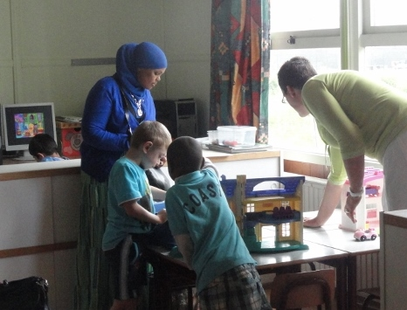
Nog enkele andere voorbeelden
Open klasdag

Slide 19
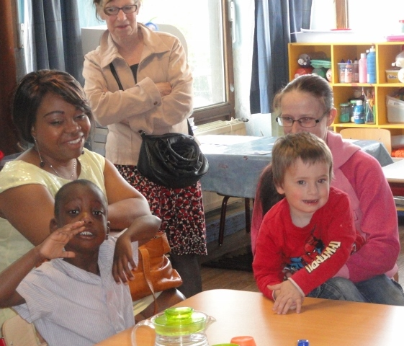

Slide 20
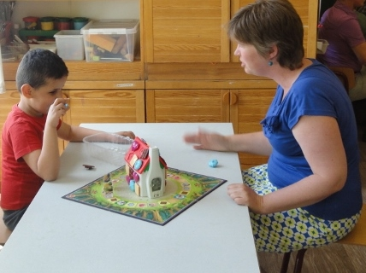

Slide 21
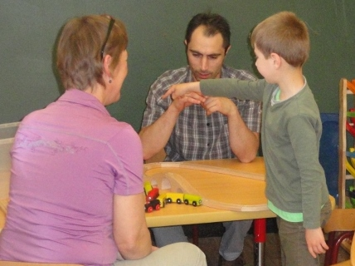

Slide 22
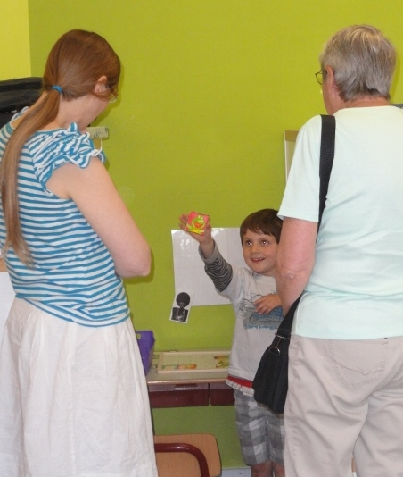

Slide 23
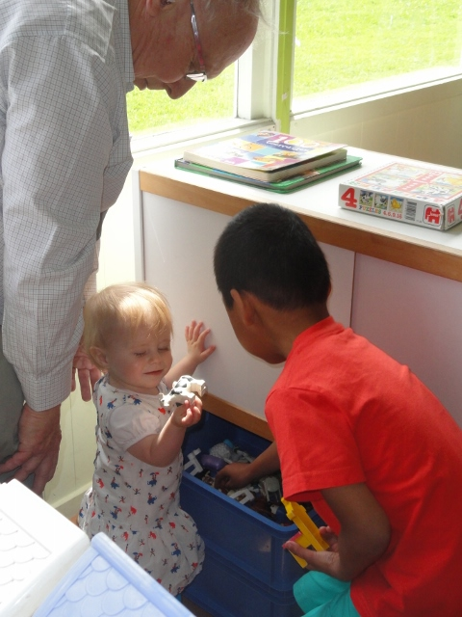

Slide 24
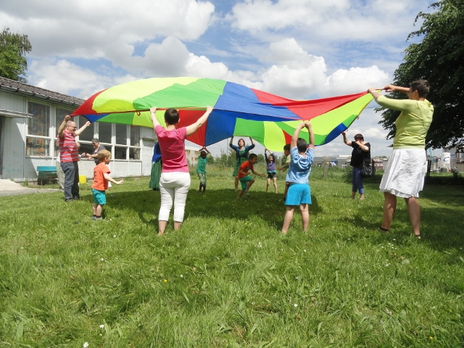

Slide 25
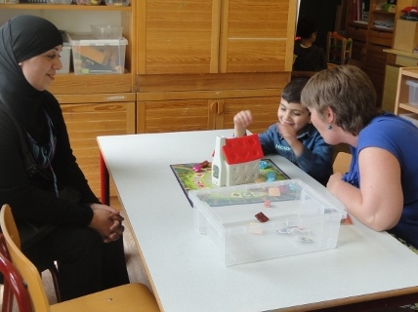

Slide 26
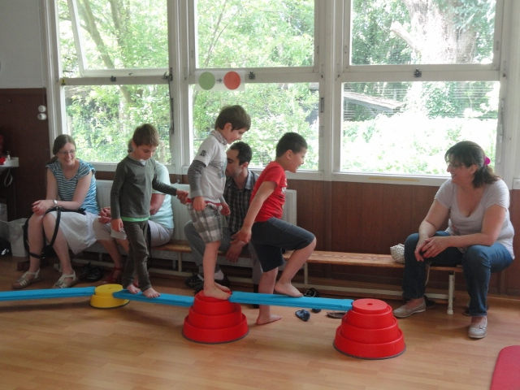
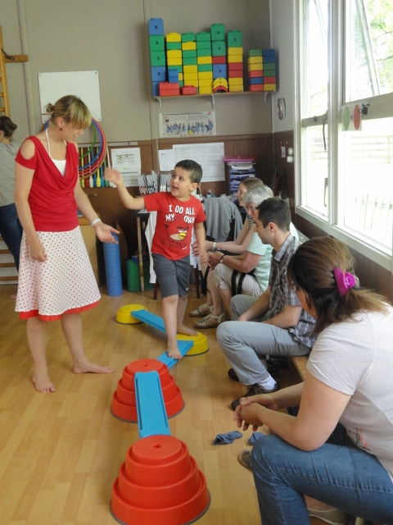

Slide 27
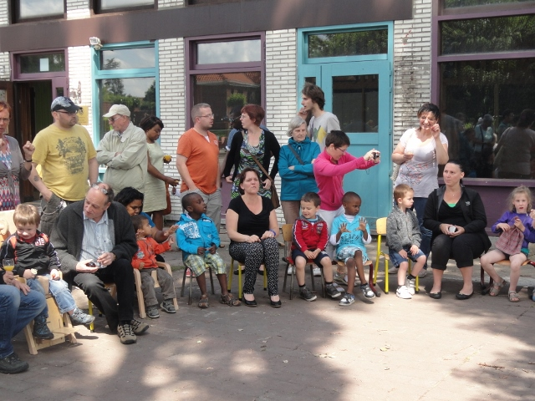

Slide 28
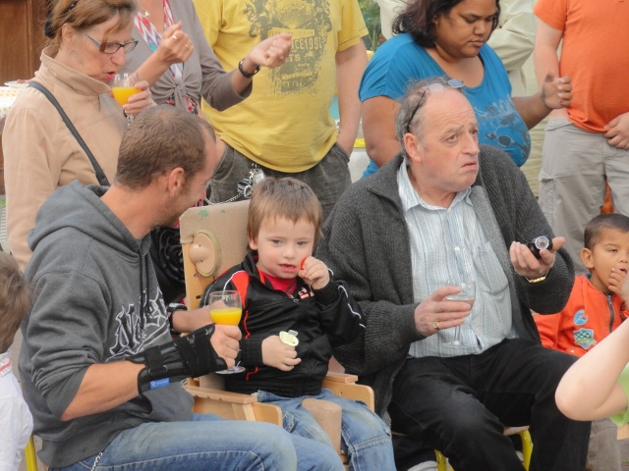

Slide 29
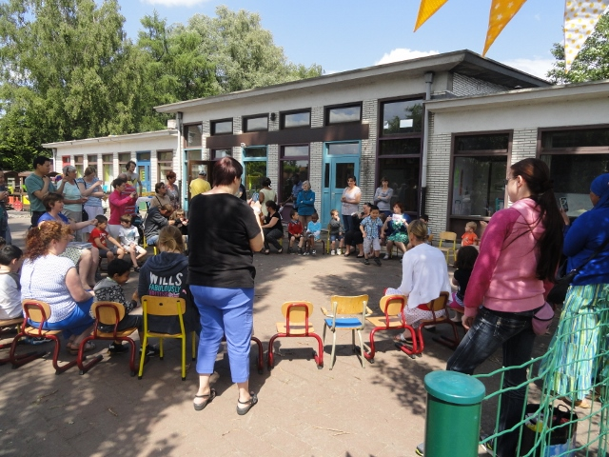

Slide 30
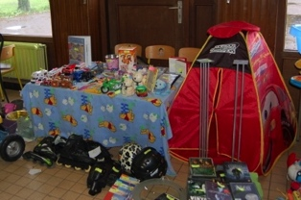
Nog enkele andere voorbeelden
Rommelmarkt

Slide 31
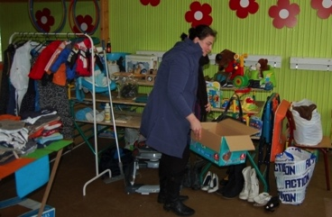

Slide 32
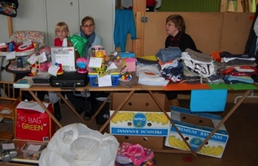

Slide 33
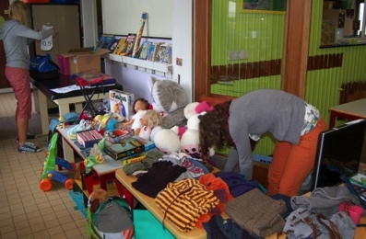

Slide 34
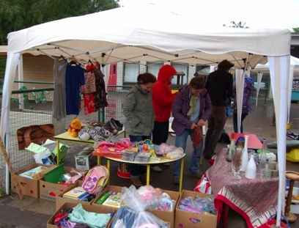

Slide 35
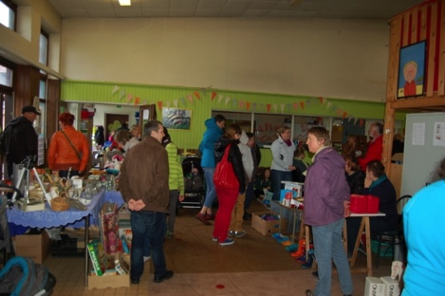
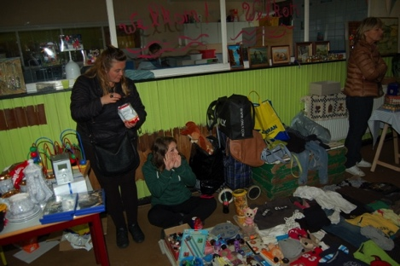

Slide 36
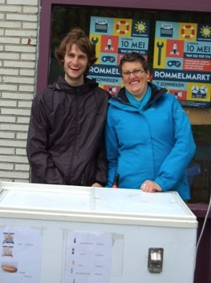
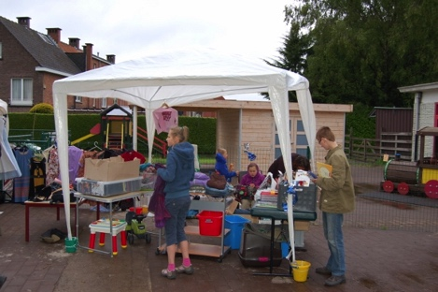
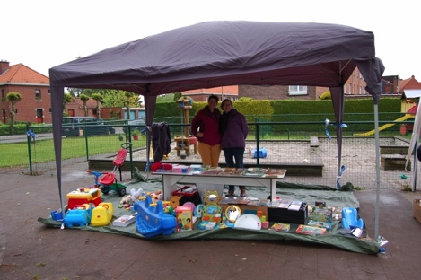

Slide 37
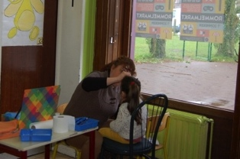

Slide 38
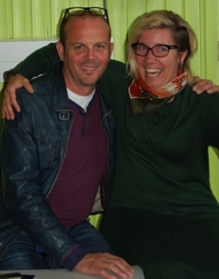
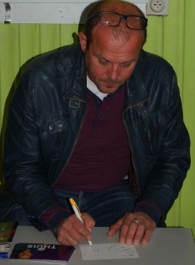

Slide 39
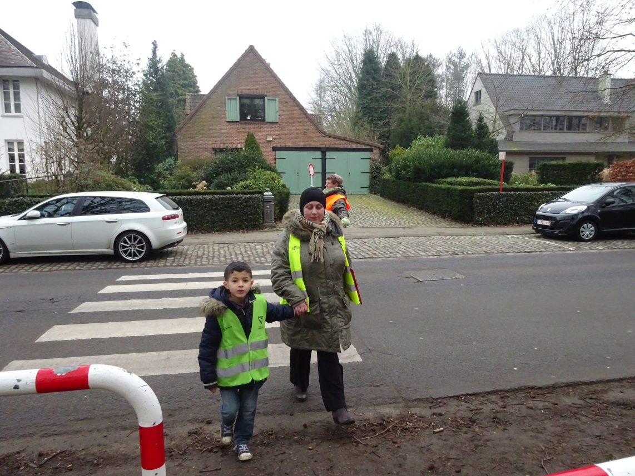
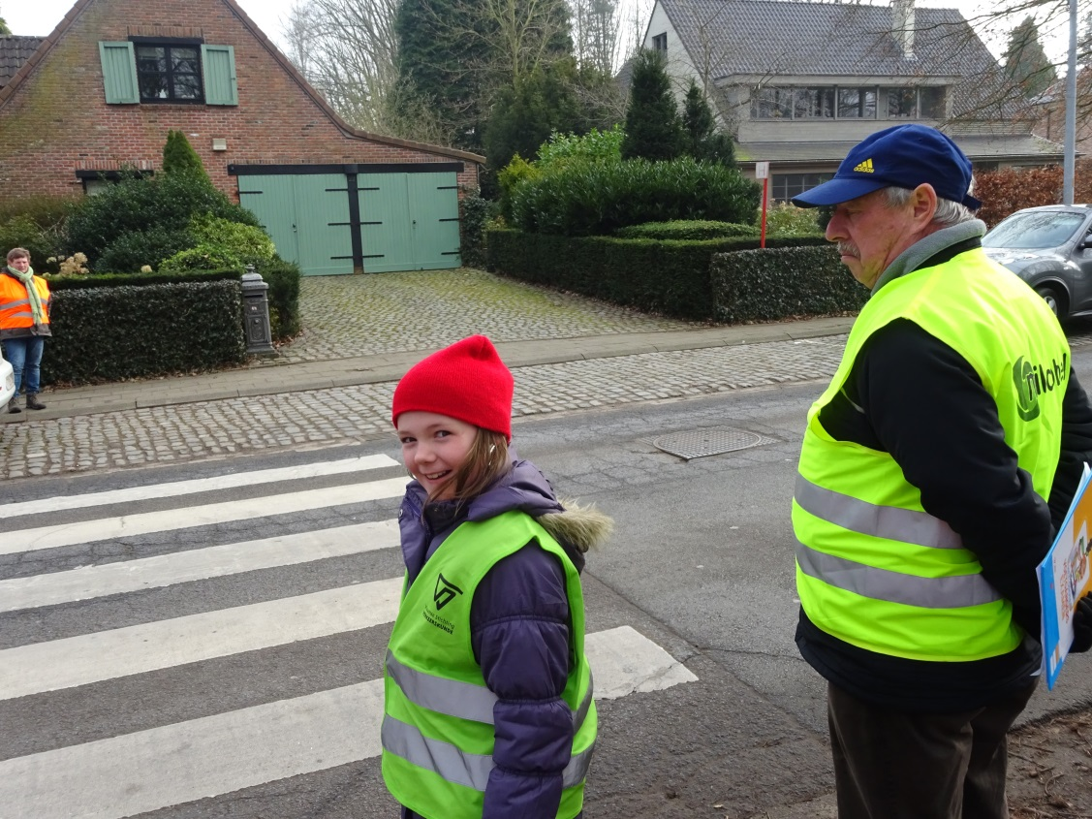
Nog enkele andere voorbeelden
Verkeersparticipatie

Slide 40
